Slide 1
MONSTRES MARINS DE LA MYTHOLOGIE GRECQUE
Georgette Mytrou Α3
1er college Ilioupolis

Slide 2
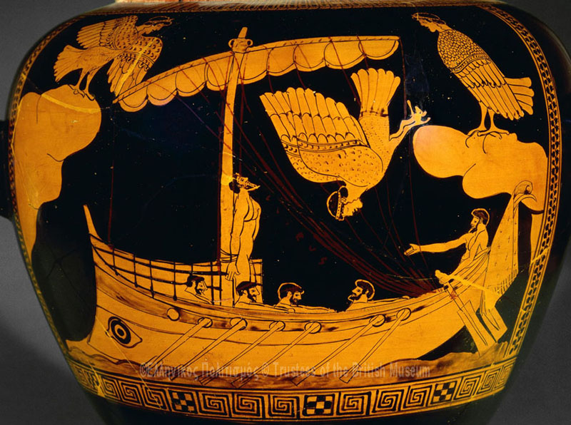
LES SYRENES
Dans la version dominante, elles sont considérées comme les filles du dieu de la rivière Acheloos et Musa Melpomeni, ou Terpsichore, ou Steropi.Selon la légende, les sirènes étaient des nymphes de la mer (Naïades) accompagnant Perséphone. Lorsque Perséphone a été enlevé par Hadès, sa mère Déméter leur a donné un corps d'oiseaux pour l'aider dans sa recherche. Lorsqu'ils ne pouvaient plus la retrouver, ils se sont installés sur une île d'où avec leur belle chanson ils ont attiré les marins des navires qui s'approchaient de leur région et ont ensuite causé leur destruction. Ils sont d'abord mentionnés dans l'Odyssée comme habitant l'île d'Anthemoessa dans la mer Tyrrhénienne, dans le détroit de Messine entre la Sicile et la Calabre. Odysseus, (Ulysse) avait été informé par Kirqué de leur charmante chanson avec laquelle ils ont piégé les voyageurs sans méfiance, qui s'approchaient soit en oubliant leur destination, soit en étant dévoré par eux, alors il a ordonné à tout son équipage de mettre une bougie dans leurs oreilles afin de ne pas écouter le chant des sirènes, alors qu'il demandait lui-même à être attaché au mât pour que lorsqu'il entend leur chant, il ne soit pas emporté par leur charme.Avant Ulysse, seuls les Argonautes avaient réussi à traverser leur territoire, lorsque Chiron avait averti Jason d'emmener Orphée avec lui, qui avec sa chanson surpassait les sirènes en beauté et réussissait finalement à s'échapper sans pertes.L'île des sirènes ou sirènes n'est pas exactement identifiée ou identifiée mythologiquement. Divers chercheurs ont suggéré de nombreux endroits. Cependant, selon l'opinion dominante, il était situé sur la plage de Campanie près de Naples.

Slide 3
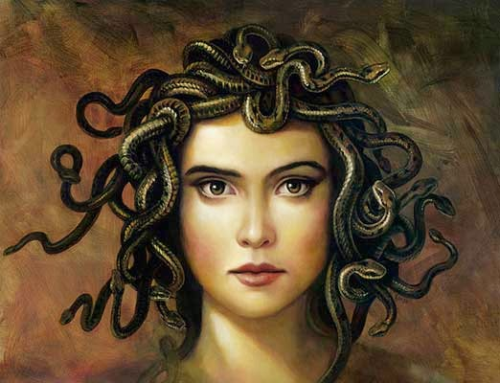
Méduse
Fille de Forki ou Forkea et Ketos, sœur des Gorgones Sthenos et Evryalis, et des Grays Deino, Enyo et Pefrido, elle était à l'origine une Centaure.Selon une version, elle était une belle prêtresse d'Athéna qui a été violée par Poséidon transformé en cheval, dans le sanctuaire d'Athéna. La déesse, indignée par le fait, ne put rompre avec Poséidon et éclata ainsi sur Méduse. Il l'a transformée en un monstre dégoûtant, qui avait des serpents au lieu de cheveux. Sa laideur était telle que quiconque la regardait en face était lapidé.Finalement, Persée l'a tuée, avec l'aide d'Athéna. Sa tête, le fameux «Gorgoneio», a été prise par la déesse du héros et attaquée sur son bouclier, car sa tête, même morte, lapidait quiconque la regardait.

Slide 4
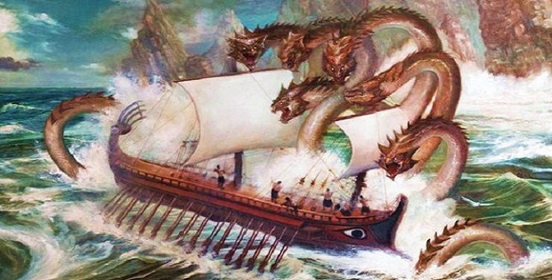
Scylla et Charybdis
Scylla est un monstre féminin de la mythologie grecque. Considérée comme la fille du dieu Poséidon et Gaïa, elle vivait sur les rives européennes du détroit du Bosphore. Il avait six cous, c'est-à-dire six têtes qui ressemblaient à un chien, et attrapait un nombre égal de marins aux navires qui passaient.Charybdis ou Charybdis ou ventouse ou vortex marin, est un monstre féminin de la mythologie grecque. Elle est considérée comme la fille de Poséidon et de Gaia. Il habitait les rives asiatiques du détroit du Bosphore et aspirait de l'eau de mer trois fois par jour, avalant ensemble les navires et les marins qui passaient et crachant ce qu'il aspirait endommagé trois fois de plus.Charybde et Scylla sont tous deux impliqués dans les mythes d'Ulysse et des Argonautes, qui ont traversé ces détroits avec peu de pertes, car la déesse Héra a supplié le dieu Poséidon de l'endormir, elle-même et Charybde.Scylla et Charybdis étaient deux terribles monstres marins. Les marins qui étaient en danger dans leurs voyages par les vagues menaçantes et les tempêtes, ont créé avec leur imagination des figures mythiques, qui faisaient rage et essayaient avec fureur de les détruire. C'est ainsi que ces deux monstres effrayants sont nés. Les marins de cette époque gardaient à l'esprit que ce n'était pas seulement un vent fort et de fortes vagues. Ils croyaient que quelque chose de plus était caché derrière tout cela, une créature maléfique dans l'âme et terrible en apparence, cherchant leur destin; cela a causé toute la terrible agitation et le mauvais temps n'était pas accidentel.On disait que Scylla et Charybde étaient en face l'un de l'autre, dans un étroit passage maritime qui, selon Homère, s'appelait Plankton Petres. Ce passage était totalement impossible à traverser, en raison de la situation terrible qui y régnait en raison de la présence des deux monstres - même un oiseau volant ne pouvait s'échapper, s'il osait le traverser. Il y avait de nombreuses falaises abruptes, très hautes et la vague a éclaté dessus avec un bruit terrible. Ce détroit a été placé à divers endroits.

Slide 5
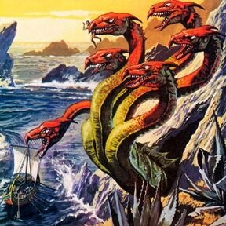
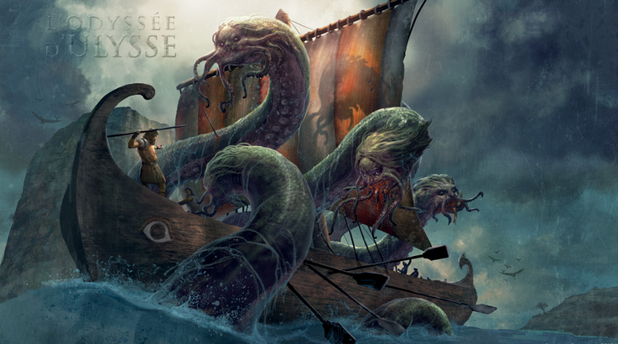
Skylla était cachée jusqu'à sa taille dans l'abîme de la grotte. Il avait douze pattes déformées, qui s'élevaient dans les airs et six très longs cous. Ses six têtes étaient horribles, avec trois mâchoires chacune, c'est-à-dire que chacune de ses bouches avait trois rangées de dents, ruisselantes de poison. De la grotte, leurs têtes dépassaient, plongeant autour du rocher et dans l'eau: ils attrapaient les grandes baleines de mer, les dauphins, les roussettes, les phoques et les dévoraient avec fureur. Mais ils mangeaient aussi des gens si un bateau osait traverser le détroit. Scylla a attrapé autant de rameurs que ses terribles bouches. Les parents de Skylla étaient, selon une tradition, Forks et Quito, qui avaient Pontus et Gaia comme parents. Leurs enfants étaient également d'autres monstres marins, tels que Echidna, les sirènes et Thoossa, qui symbolisaient la mer déchaînée.

Slide 6
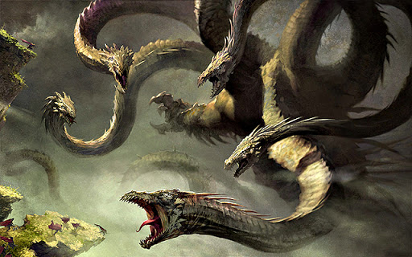
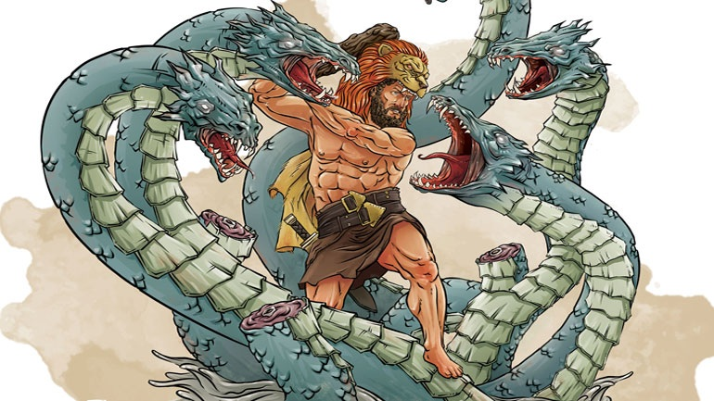
Lernaéan Hydre
Lernaean Hydra était immortelle. La légende raconte qu'il était un enfant de Typhoon et Echidna. Elle vivait dans la région de Lerni - un marais situé au sud d'Argos - d'où il tire son nom. Selon la légende, quand Hercule a coupé une tête, deux sont sortis. Ce n'est qu'en brûlant la plaie qu'il a réussi à arrêter la multiplication et il a réussi cela avec l'aide du neveu d'Iolaos. La dernière tête, à la fois centrale et immortelle, a été coupée et enterrée dans le sol pour qu'elle ne revienne pas à la vie. De son sang, Hercule a rendu ses flèches empoisonnées.

